Slide 1
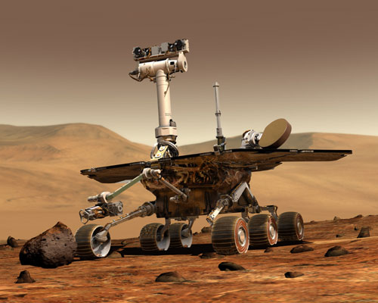
ИМЭИ ИГУ и ИДСТУ СО РАН
А.А. Ларионов, Е.А. Черкашин, А.В. Давыдов
Программная система для автоматического
доказательства теорем в исчислении
позитивно-образованных формул

Slide 2
Введение
Широкая область исследования: автоматизация
рассуждений.
Узкая область: метод позитивно-образованных формул
(по-формул) — логический формализм первого порядка.
Автоматическое доказательство теорем (АДТ)
Задачи: исследовать, реализовать механизмы
автоматизации поиска логического вывода.
Философия: взаимодействие человека и компьютера
больше чем просто сумма их «сил».
Компьютер есть усилитель возможностей человека.

Slide 3
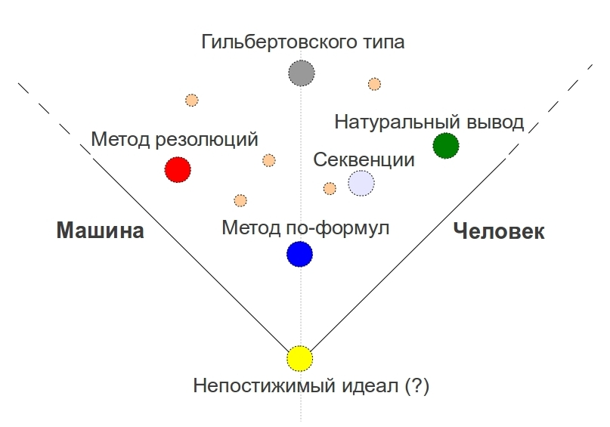
Натуральные, математические и машинные логики

Slide 4
Полезные свойства
1
Язык и исчисления позитивно-образованных формул
Язык и исчисления позитивно-образованных формул
Эвристическая структура знания хорошо сохраняется
при переводе формул с языка предикатов.
2
Язык и исчисления позитивно-образованных формул
Язык и исчисления позитивно-образованных формул
Модифицируемость семантики — ограничением применения
правила вывода варьируется семантика
(конструктивность, немонотонность...).
3
Язык и исчисления позитивно-образованных формул
Язык и исчисления позитивно-образованных формул
Процесс логического вывода хорошо наблюдаем и управляем.
Интерпретируемость вывода человеком.
4
Язык и исчисления позитивно-образованных формул
Язык и исчисления позитивно-образованных формул
Нет необходимости в процедуре сколемизации,
единственное правило вывода, формулы хорошо
структурированы.

Slide 5
Пример
Язык по-формул:
вопросы
база
Язык дизъюнктов Хорна (Пролог)
a(x).
b(e).
c(k).
p(X,f(Z)) :- b(X), a(Y).
d(X) :- c(X).
p(X,k) :- c(X).
:- p(k,X), d(k).

Slide 6
Другой пример
Дизъюнктивные ветвления

Slide 7
Первый круг проблем
Формула с каждым шагом вывода увеличивается.
И это влечет следующие проблемы:
1
Тратится много памяти для хранения формулы.
Два источника.
2
Усложняется доступ к частям формулы.

Slide 8
Методы
1
Язык и исчисления позитивно-образованных формул
Язык и исчисления позитивно-образованных формул
Разделение данных
Мягкое
разделение
Агрессивное разделение.
Пример: g(e,f(c,t)) и h(f(c,t),k)
Разделение
переменных
2
Язык и исчисления позитивно-образованных формул
Язык и исчисления позитивно-образованных формул
Индексирование термов
Индексирование путями (path indexing)

Slide 9
Методы
3
Язык и исчисления позитивно-образованных формул
Язык и исчисления позитивно-образованных формул
Дерево состояний вывода
Откат в выводе
(backtracking)
Проследить путь для
вывода с дизъюнктивным
ветвлением
4
Язык и исчисления позитивно-образованных формул
Язык и исчисления позитивно-образованных формул
Стратегии внутреннего типа
Исключение
повторов
подстановок
Исключение
повторов
атомов

Slide 10
Методы
5
Язык и исчисления позитивно-образованных формул
Язык и исчисления позитивно-образованных формул
Параллельные стратегии
Каждая база опровергается
параллельно
На каждый вопрос можно
отвечать параллельно

Slide 11
Тестирование
Язык и исчисления позитивно-образованных формул
Язык и исчисления позитивно-образованных формул
Тестирование базовых возможностей системы
(без дополнительных настроек).
Задачи из библиотеки TPTP
(Thousands of Problems for Theorem Provers,
www.tptp.org).
Оценка: стабильное решение задач
с рейтингом до 0.2 (1.0 — возможный максимум
для открытых проблем)

Slide 12
Небольшой пример
Логико-динамические управление
<
<
<
<
<
<
<
<
<
<
<
t0
t1
t
Моделирование времени
1 2 3
Нет цели

Slide 13
Заключение
1
Язык и исчисления позитивно-образованных формул
Язык и исчисления позитивно-образованных формул
Реализованы и протестированы механизмы логического
вывода для исчисления по-формул.
Реализованы необходимые составляющие для
взаимодействия с языком описания стратегий.
2
Необходимо исследовать вопрос интерактивных
возможностей, то есть влияния пользователя на
логический вывод в его процессе.
3
Язык и исчисления позитивно-образованных формул
Язык и исчисления позитивно-образованных формул
Использовать для решения сложных задач.

